Slide 1

REMINISCENCE
v Domově pro seniory
Reynkova Havlíčkův Brod
Bc. Martina Moravcová, DiS.

Slide 2
Reminiscence práce se vzpomínkami seniorů
Proces, ve kterém je podporováno vzpomínání na minulé události za účelem zlepšení psychické pohody seniorů
Vhodná aktivita u lidí s Alzheimerovou chorobou, popř. jinými typy demencí
Podporuje vnímání vlastní identity
Sebehodnocení
Zhodnocení dosavadního života
Zábava

Slide 3

Efektivnější práce s uživatelem
Sociální pracovník
Uživatel
Rodina
Životní příběh
= důležitá pomůcka pro reminiscenční aktivitu + individuální plánování
Při jednání s uživatelem shromažďujeme jeho významné osobní události z jeho minulosti, u seniorů s pokročilou demencí hraje důležitou roli spolupráce s rodinou.
Příklady otázek:
Jaké bylo jeho povolání?
Jaké měl záliby, popř. jak odpočíval?
Jaké byl zvyklý dodržovat denní rituály?
Jaké je jeho oblíbené jídlo?
klíčový pracovník
terapeut
psycholog
psychiatr

Slide 4
Předpoklady pro reminiscenční terapii
Osobní historie uživatele
Reminiscenční pomůcky
Vhodné prostředí
Informovaný souhlas
Být otevřený potřebám klienta – naslouchání, empatie

Slide 5
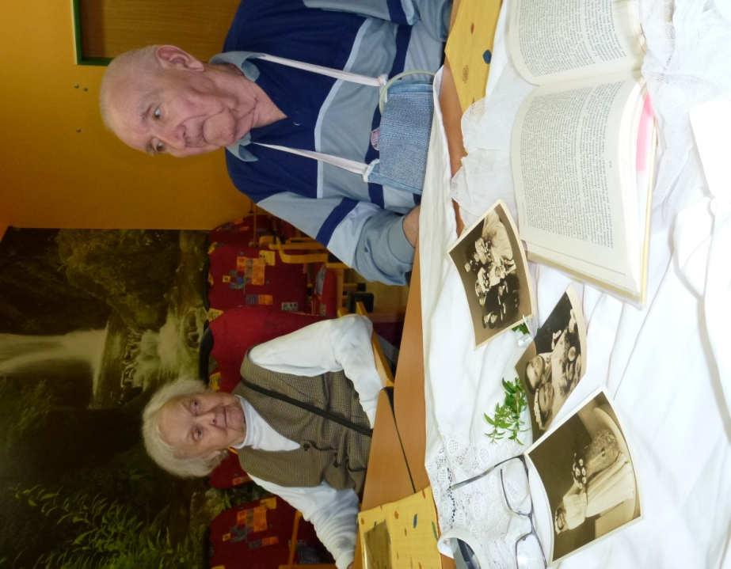
Skupinová reminiscence
Posilování vztahů ve skupině, adaptace v zařízení
Vzpomínání ve skupině na dané téma (školní docházka, svatba, domácí práce, povolání apod.)
Vytváření vzpomínkových nástěnek
Poslech a zpěv písní z mládí uživatelů
Promítání starých filmů

Slide 6
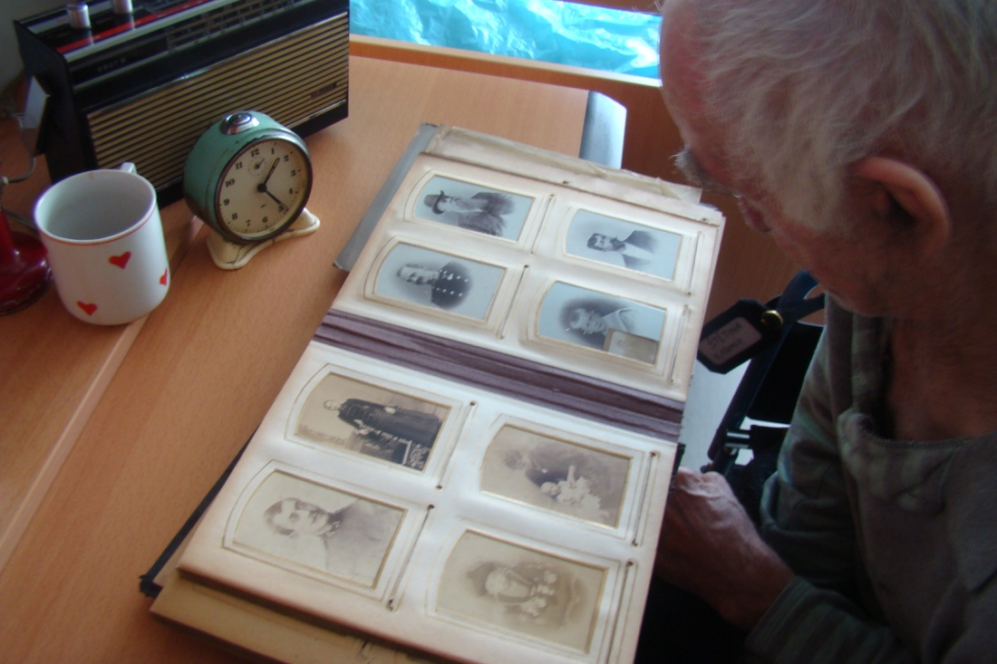
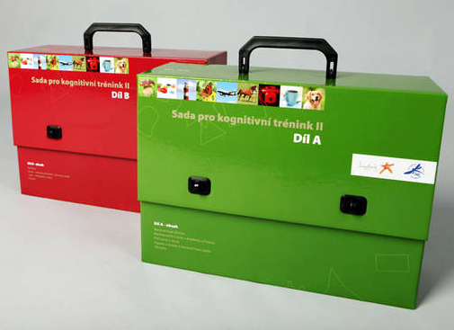
Individuální reminiscence
Potřeba vztahu, blízkosti
Probíhá na pokoji uživatele, vychází vždy z potřeb uživatele
Jedná se o rozhovor, naslouchání, prohlížení fotografií, stimulace vzpomínek, sepisování životního příběhu apod.
Používáme Sadu pro kognitivní trénink od České alzheimerovské společnosti

Slide 7
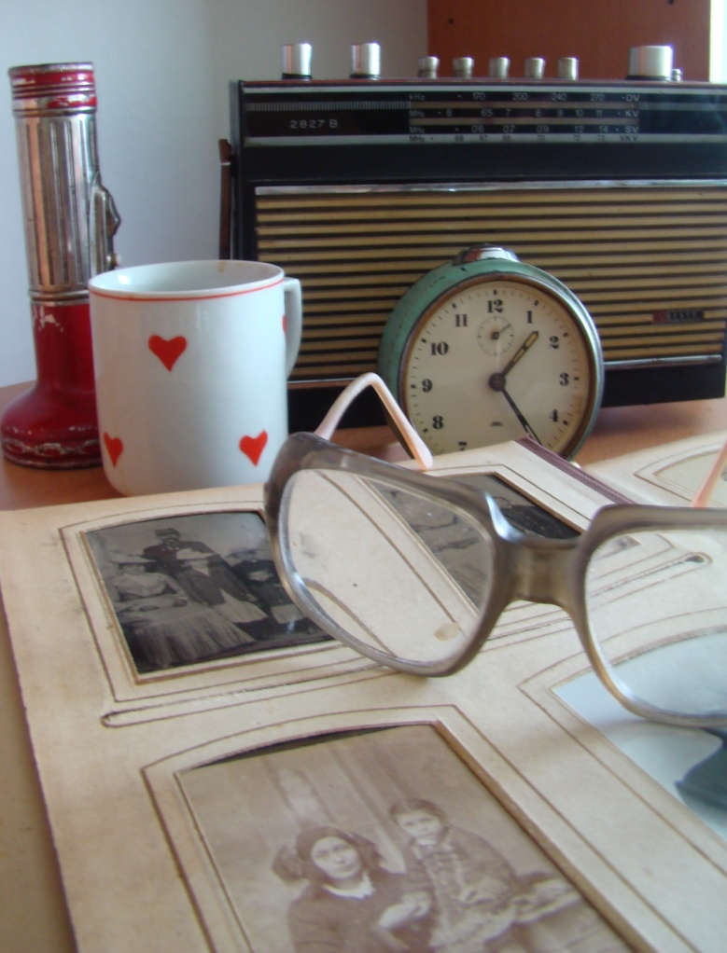
Stimulace vzpomínek
K reminiscenci můžeme využít všech smyslů – zrak, sluch, čich, chuť, hmat.
Fotografie, obrázky
Hudba
Vůně
Dobové předměty
Dotek

Slide 8
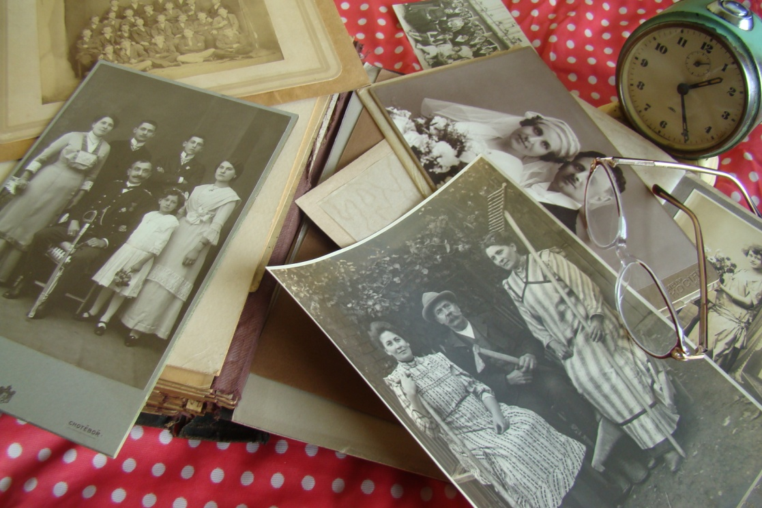
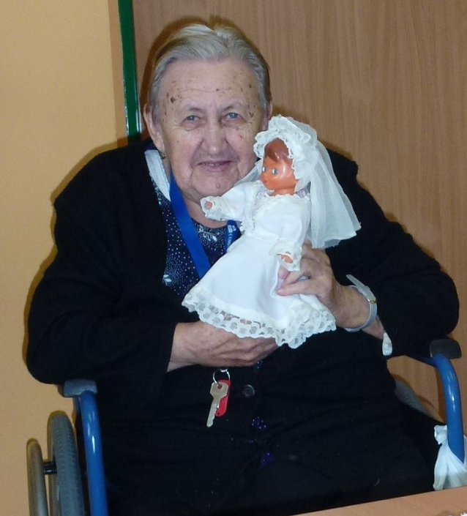
„Mládí se živí sněním, stáří vzpomínkami.“
Židovské přísloví

